Slide 1
Introducción a la computación
Prof. : Nilo Carrasco Oré
Estudiantes: Eduardo Pullo Pisco (Diap. 2-12)
Kenny Medrano Lopez (Diap. 13-14)
Alex Quispe Cruz (Diap. 15-17)
Alexander Loredo Purizaga (Diap. 18-24 )

Slide 2
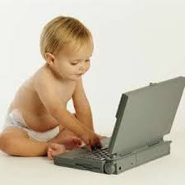
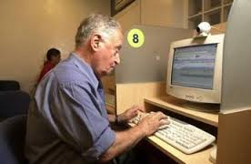
LAS COMPUTADORAS EN NUESTRO MUNDO
Las computadoras están en todas partes y se pueden encontrar en casi todos los lugares, Durante las dos ultimas décadas las computadoras han reformado nuestras vidas en el hogar, trabajo y escuela.

Slide 3
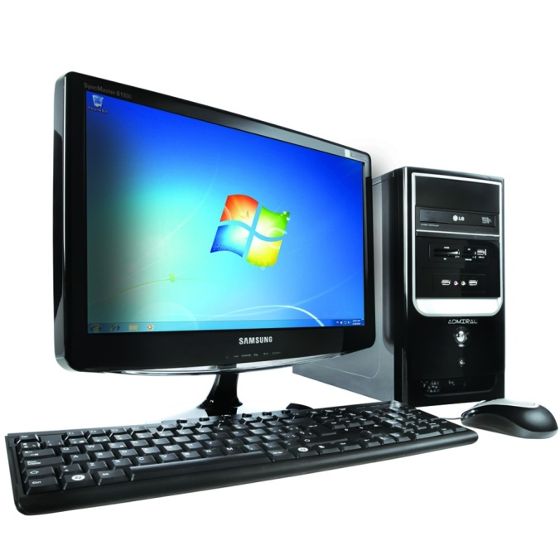
DEFINICION DE UNA COMPUTADORA
La computadora es un dispositivo que procesa datos y los convierte en información útil para las personas.
Cualquier computadora se controla con instrucciones programadas, las cuales le dan a la maquina un propósito y le dicen lo que debe hacer.

Slide 4
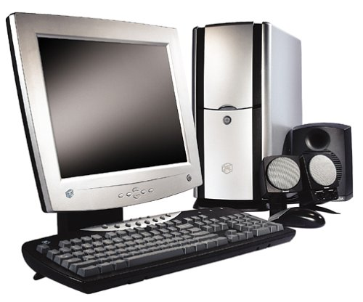
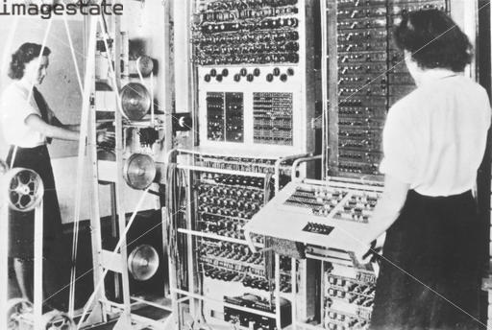
Las computadoras digitales se llaman así debido a que trabajan con “números”. Es decir dividen los tipos de información en pequeñas unidades y utilizan números para representar esas piezas de información.
Las primeras computadoras fueron de sistemas análogos, esta es una computadora menos conocida, la cual funciona de manera muy distinta a las digitales.(Los sistemas digitales de la actualidad le deben mucho a las análogas).

Slide 5
La diferencia mas importante entre computadoras digitales y análogas es la manera en que representan datos. DIGITALES: Representan datos con respecto a un valor distinto a otro. ANALOGAS: Representan puntos variables a lo largo de un espectro de valores continuos.
Las computadoras se pueden clasificar por el números de personas que la pueden utilizar a la vez, por su poder(velocidad a la que trabajan), software, hardware, entre otras.

Slide 6
CLASIFICACION DE LAS COMPUTADORAS SEGÚN SU USO
USO INDIVIDUAL -Computadoras de escritorio -Estación de trabajo -Laptop -Tablet PC -Handheld PC -Telefonos Inteligentes
USO ORGANIZACIONAL -Servidores de red -Mainframe -Minicomputadoras -Supercomputadoras

Slide 7
COMPUTADORAS DE USO INDIVIDUAL
La mayoría de las computadoras están hechas para que las use una sola persona a la vez. En ocasiones estas pueden compartir la computadora, pero solo un usuario trabaja con esta a la vez.
Los principales tipos de computadoras individuales son:

Slide 8
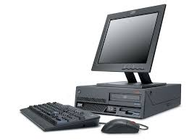
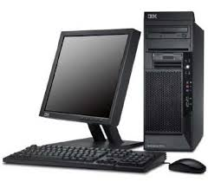
COMPUTADORAS DE ESCRITORIO Esta se utiliza no solo para hacer trabajos sino también para comunicarse, producir música, editar fotografías, jugar juegos sofisticados , entre otras. Este es el tipo mas común de computadora personal se le pueda encontrar en escuelas hogares y oficinas. Esta diseñada para estar encima de una mesa. El principal componente de esta es la unidad de sistema, es decir, el gabinete que aloja las partes importantes de la computadora, como sus dispositivos de almacenamiento y procesamiento. Existen dos modelos de computadora de escritorio:
HORIZONTAL: Unidad de sistemas horizontal y monitor encima de esta. TORRE: Aquí se puede colocar la unidad de sistemas debajo del escritorio.

Slide 9
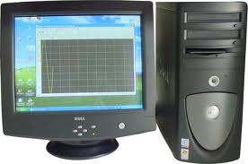
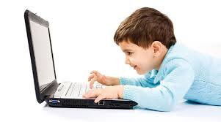
ESTACIONES DE TRABAJO Esta tiene mas poder que una PC de escritorio, estas son mas populares entre científicos ingenieros y animadores debido a sus monitores grandes de alta resolución y capacidad de aceleración y diseño gráficos.
COMPUTADORAS LAPTOP Estas tienen forma de cuaderno y entra fácilmente en un portafolios. Las computadoras laptop son microcomputadoras que realizan todas las funciones de una computadora de escritorio normal en lugares a los que van. Algunas computadoras laptop están diseñadas para conectarse a una estación de acoplamiento la cual puede incluir monitor, teclado y mouse mas grandes.

Slide 10
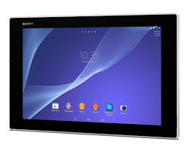
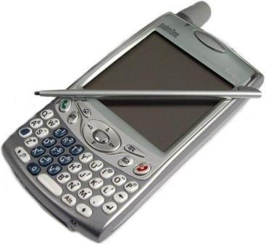
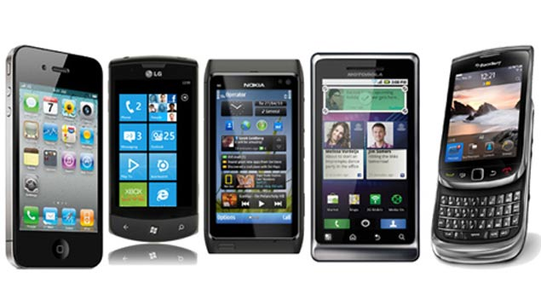
TABLET PC Las tablets PC ofrecen las mismas funciones que una laptop pero son mas ligeras y acepta introducción de datos con una pluma especial(stylus) que se utiliza para tocar la pantalla. Muchas tablets poseen micrófono y software que acepta la entrada de voz.
HANDHELD PC El PDA es un tipo popular de computadora Handheld, esta no es mas grande que una libreta de notas y normalmente se utiliza para aplicaciones especiales como tomar notas, guardar números telefónicos y direcciones, además de dar seguimiento a fechas o agendas. La mayoría de PDA cuenta con un lápiz especial que permite escribir en ella.
TELEFONOS INTELIGENTES Algunos teléfonos celulares se desempeñan como computadora PC miniatura, a estos tipos de teléfono se les conoce como “teléfono inteligente”. Sus funciones incluyen acceso a la web y correo electrónico, software especial de agendas y hardware especial como cámaras, reproductores de audio, entre otras mas.

Slide 11
COMPUTADORAS PARA ORGANIZACIONES
Algunas computadoras atienden las necesidades de muchos usuarios al mismo tiempo. Estos sistemas se utilizan mas en escuelas y empresas, y suelen estar en el centro de una red de organización. Cada usuario interactúa en la computadora con su propio dispositivo lo cual le evita esperar su turno en un solo teclado y monitor.
Entre las principales computadoras organizacionales tenemos:

Slide 12
SERVIDORES DE RED Un servidor de red es una computadora personal poderosa con software y equipo especial que le permite funcionar como la computadora principal de la red. En estas redes grandes distintos grupos( o granjas de servidores) pueden tener propósitos diferentes , como proporcionar soporte a un conjunto especifico de usuarios, controlar tarea de impresión, y otras cosas.
COMPUTADORAS MAINFRAME
Las computadoras mainframe se utilizan en organizaciones grandes como compañías de seguros y bancos en donde con frecuencia muchas personas utilizan muchos datos.
MINICOMPUTADORAS Pueden controlar muchos mas datos de entrada y de salida que las computadoras personales No confundir con microcomputadoras que es otro nombre que se le da a las computadoras personales.
SUPERCOMPUTADORAS Estos sistemas pueden procesar enormes cantidades de datos y los mas apido pueden realizar mas de un billon de calculos por segundo.

Slide 13
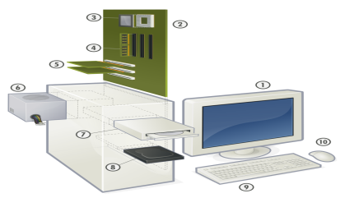
PARTES DE UN SISTEMA DE CÓMPUTO
Un sistema de computo completo consiste en cuatro partes: Hardware: cualquier parte de la computadora que se pueda tocar ; consiste en dispositivos electrónicos interconectados para controlar la operación Software: Es un conjunto de instrucciones que hace que la computadora realice tareas , le dice a la computadora lo que tiene que hacer. Datos: Piezas individuales de información. Usuario : Individuo que manipula la computadora.

Slide 14
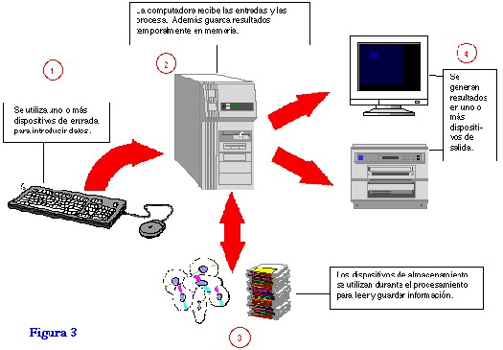
Ciclo de procesamiento de la información
La computadora convierte datos en información.
Este ciclo consta de 4 partes:
Entrada: La computadora acepta datos que provienen de la fuente.
Procesamiento: Los componentes del procesamiento de la computadora realizan acciones con los datos basándose en la instrucciones del usuario.
Salida: En este paso es posible que la computadora necesite desplegar los resultados de su procesamiento, es opcional.
Almacenamiento: La computadora almacena permanentemente los resultados en un disco, es opcional y no siempre requiere del usuario o programa.

Slide 15
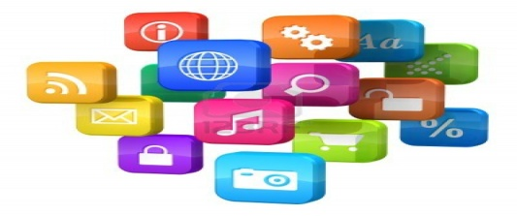
¿QUÉ ES INTERNET?
Internet es una herramienta muy útil en la actualidad ya que proporciona una gran cantidad de información a todos los usuarios que lo necesiten. En palabras simples Internet de una red de redes gigantesca que conecta a toda computadora que tenga acceso a ella.

Slide 16
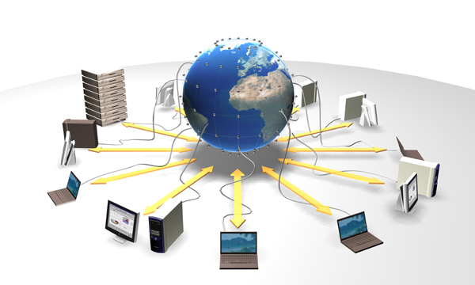
HISTORIA DEL INTERNET
En el año 1969, el Departamento de Defensa de Estados Unidos presento la idea del ARPANet la cual era un red que conectaba universidades y empresas relacionadas con el ejercito, e iba a ser usada para comunicarse.
Luego apareció el proyecto NSFnet para complementar al anterior ARPAnet tiempo después se juntaron ARPAnet , NSFnet y otras redes dando inicio a lo que se llama ahora internet

Slide 17
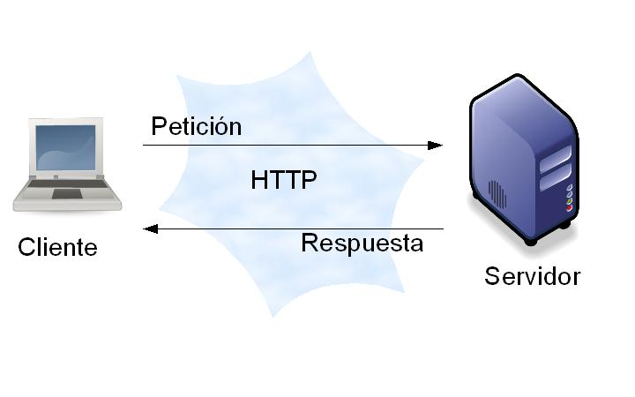
FORMA EN QUE FUNCIONA LA WEB
Los documentos web son creados en un formato muy conocido como lo es hipertexto, este proporciona una forma fácil de manejar grandes conjuntos de datos.
La Web utiliza un protocolo especial llamado transferencia de hipertexto o HTTP, este lenguaje permite crear vínculos en el hipertexto ahora llamándose hipervínculos.

Slide 18
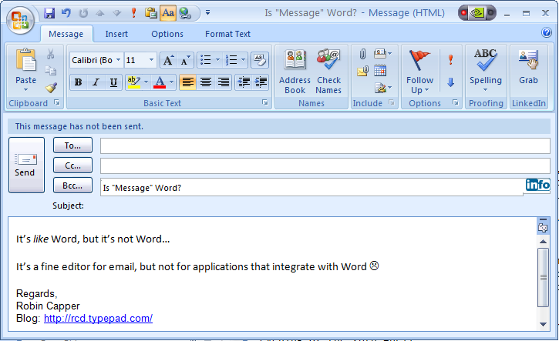


Correo Electrónico
Siendo el único servicio de Internet que se utiliza con mayor frecuencia que la Web, esto incluso a pesar de no ser un medio de comunicación a tiempo real, el correo electrónico se ha presentado como un medio de comunicación fácil de acceder y usar, además de ser no tan costoso.
Existen 2 formas de utilizar este servicio, siendo la de utilizar un programa de correo electrónico (ej. Microsoft Outlook) la más común. También podrá ingresar al servicio mediante varios servicios del mismo basados en la Web (Hotmail).
Para tener uso de este servicio también necesitará una dirección de correo electrónico, en la cual establecerá un nombre de usuario único para usted, sumado al símbolo @ y el nombre de la computadora host (ej. alexlorepuri@hotmail.com).
Ya una vez enviado el mensaje de correo electrónico, este de almacena en un servidor de correo hasta que el destinatario lo recupere. Muchos de estos servidores utilizan el protocolo de oficina postal (POP), y son conocidos como servidores POP.

Slide 19
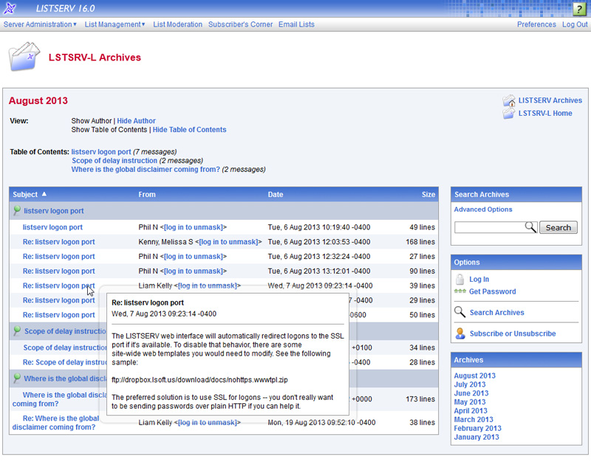
Sistemas Listserv
También llamado servidor de listas de correo automatizado, un sistema listserv permite que varias personas intercambien mensajes entre ellas, de forma de que todas las personas del grupo puedan ver lo mensajes y responder a ellos, así generándose un continua discusión cobre un tema específico.

Slide 20
Otros Servicios de Internet

Slide 21
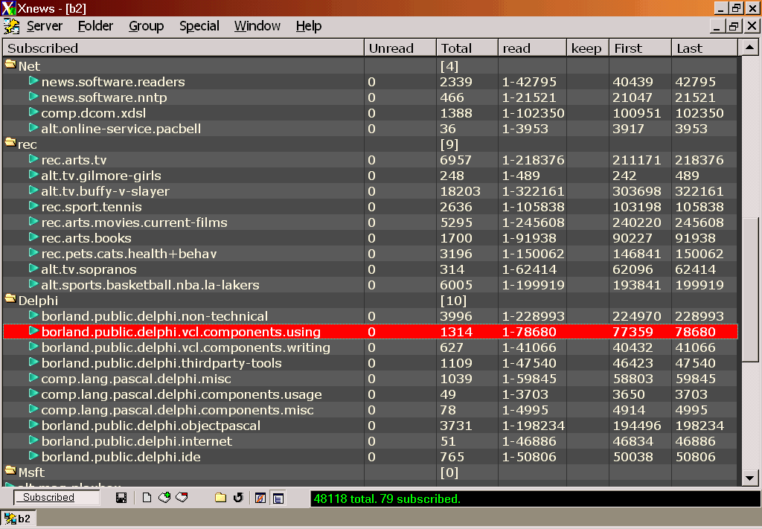
Noticias
Estas consisten en miles de grupos de noticias, cada uno dedicado a un tema en específico. Varios grupos de noticias forman parte de un sistema llamado Usenet, mas otros están dirigidos a un red o institución especifica.
La forma más común de participar en grupos de noticias es mediante un programa lector de noticias (ej. Xnews). Algunos programas de correo electrónico tienen lectores de noticias integrados.
Este programa obtiene artículos de un servidor de noticias utilizando el protocolo de transferencia de noticias de red (NNTP) y algunas veces se les conoce como servidores NNTP.

Slide 22
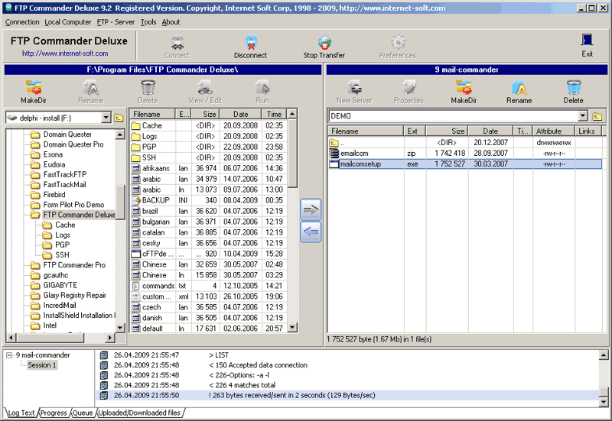
FTP
Protocolo de Transferencia de Archivos (FTP), es la herramienta de Internet que permite copiar archivos de una computadora a otra.
Un sitio FTP es un conjunto de archivos que se encuentra en un servidor FTP. Estos servicios son públicos permite que a cualquiera copiar los archivos utilizando un software de cliente FTP, aunque existen casos en los cuales no es necesario el software.

Slide 23
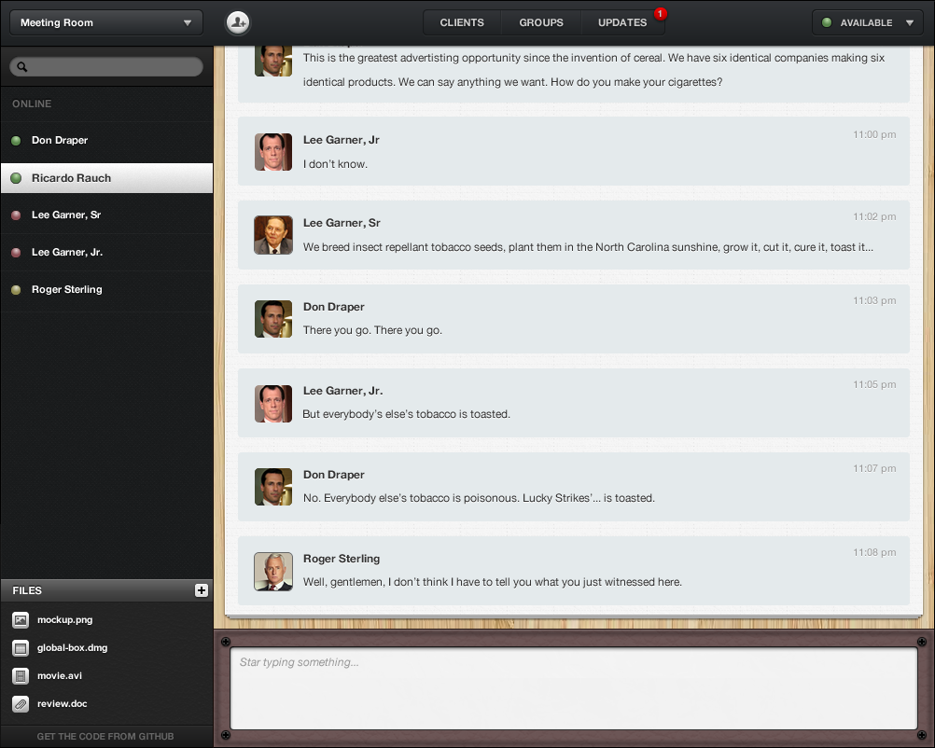
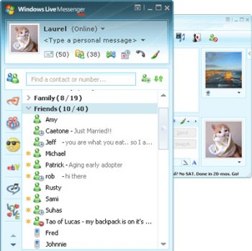
Mensajería Instantánea
Charla Interactiva en Internet
La charla interactiva en Internet (IRC), permite a los usuarios comunicarse en tiempo real dentro de grupos llamados canales. Estas sesiones se podrían llevar a cabo en la misma Web como en un software especializado.
La mensajería instantánea (IM) es muy parecida al chat, pero privada. Se pueden creer salas de chat en donde pueden participar tus contactos de tu lista de amigos. Algunos softwares de IM son: Windows Messenger, AOL Instant Messenger.

Slide 24
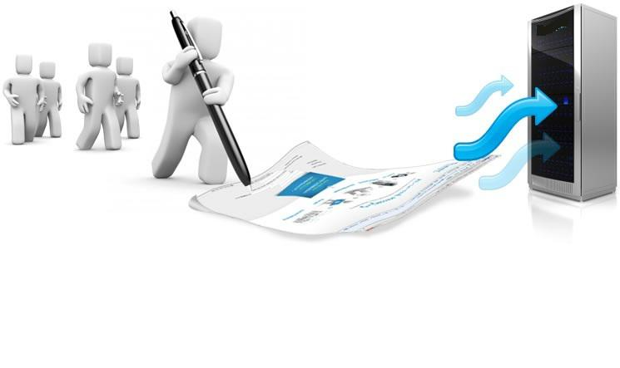
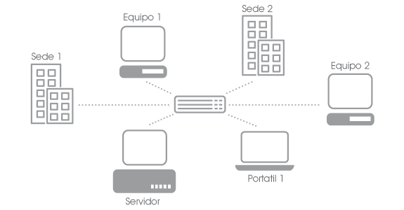
Servicios punto a punto
Servicios en línea
Internet proporciona varios tipos de servicios, las cuales solo están disponibles para un grupo de suscriptores a estos. Estos son monitoreados por un operador de sistema para que se vean cumplir las reglas (el. pagar la mensualidad de la suscripción).
Los servicios punto a punto (P2P) permiten que los usuarios ingresen a las computadoras de otras a través de internet y sin necesidad de un servidor central. Este usa un software especializado.

